Slide 1
Переломы проксимального отдела бедренной кости
Кафедра травматологии, ортопедии и нейрохирургии
Подготовил: Ербягин Е.Г.

Slide 2
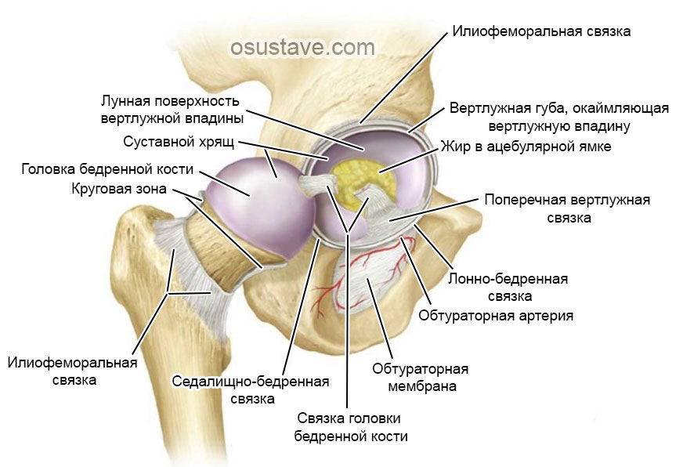

Slide 3
Актуальность
Переломы проксимального отдела бедренной кости (ППОБК) – одна из наиболее распространенных причин поступления больных в стационар травматолого-ортопедического профиля, причем зачастую, и не только у пожилых пациентов с остеопорозом и остеопенией; эти повреждения возникают в результате т.н. «низкоэнергетической травмы», например падения с высоты собственного роста. Для абсолютного большинства пациентов с ППОБК такая травма означает потерю прежней степени мобильности, а для менее активных пациентов – стойкую потерю возможности к самообслуживанию даже в пределах своего жилища. В отношении пациентов с уже имеющейся сопутствующей патологией ППОБК с вынужденным периодом иммобилизации до хирургического лечения ведет к усугублению существующих соматических проблем; так, в течение первых трех месяцев после перелома шейки бедренной кости (ШБК) смертность достигает 5,75% у женщин и 7,95% - у мужчин.

Slide 4
Согласно данным ФГБУ «РНИИТО им. Р.Р.Вредена» за 2014 г., в стационарах Санкт-Петербурга средняя длительность пребывания пациента с ППОБК в стационаре составила 7 койкодней (от 2 до 12), это свидетельствует о том, что части пациентов не проводилось требуемое оперативное лечение. В 2011 г. доля пациентов, не получивших хирургической помощи в больницах города, приблизилась к половине всех пациентов с ППОБК (46% лечились консервативно, 7% пациентов с ППОБК были отправлены домой из приемного отделения) . По данным годового отчета НИИ организации здравоохранения и медицинского менеджмента Департамента здравоохранения г. Москвы за 2016 г., доля прооперированных пациентов с ППОБК в клиниках г. Москвы составила 63.6%; в то же время, в странах Европы хирургическая активность относительно данной группы пациентов приближается к 98% . Кроме того, подавляющее большинство пациентов после выписки из стационара в РФ не получают полноценного курса восстановительного лечения и реабилитации.

Slide 5
Этиология и патогенез
ППОБК
Низкоэнертетические
Высокоэнергетические
возникают при незначительной травме (падение с высоты собственного роста). Причиной таких переломов является снижение количества костной ткани и изменение её качества при, например, остеопорозе, метастачических поражених костной ткани и подобных процессах, сопровождающихся изменением микроархитектоники трабекул, накоплением микропереломов трабекул, увеличением порозности кортикальной кости) и встречаются в основном у пациентов старше 60 лет.
возникают в следствии передачи тканям большого количества кинетической энергии, что приводит к значительному повреждению мягких тканей и кости; такой тип переломов чаще встречается у пациентов молодого возраста.

Slide 6
Эпидемиология
С ростом продолжительности жизни населения увеличивается доля пожилых людей, в том числе и с хронической соматической патологией, соответственно, растет количество регистрируемых ППОБК. Низкоэнергетические переломы БК происходят, как правило, вследствие падения с высоты роста на бок и встречаются преимущественно у людей в возрасте старше 60 лет [127]. Ежегодно во всем мире регистрируется порядка 1700000 случаев ППОБК [23]. К 2050 г. при сохранении основных демографических тенденций прогнозируется увеличение количества ППОБК до 6300000 случаев ежегодно [23]. В России, по данным эпидемиологических исследований населения старше 50 лет, частота ППОБК составляет 174,78 случаев на 100 тысяч населения у мужчин и 275,92 - у женщин, и этот показатель неуклонно увеличивается [7]. Риск возникновения перелома в вертельной области в течение жизни у мужчин составляет 6%, а у женщин достигает 18% [76], в Норвегии в 2015 г. по данным национального регистра ППОБК, соотношение мужчин и женщин составило 3 к 7 [128]. Средний возраст пациентов с ППОБК, который в середине 1990-х составлял 81 год, вырос до 82 лет к 2015 году [168, 128]. С возрастом риск получить ППОБК увеличивается: в 50 лет он составляет 1,8%, в 60 лет – 4%, в 70 лет – 18%, а в 90 лет – 24% [88]. Кроме того, S.Berry сообщил
13
[30], что у 15% людей с ППОБК в течение последующих 4-х лет жизни после этой травмы происходит перелом проксимального отдела контралатеральной БК.

Slide 7
Кодирование по МКБ 10
S72.0 Перелом шейки бедра
Перелом в области тазобедренного сустава БДУ
S72.1 Чрезвертельный перелом
Перелом межвертельный
Перелом вертела
S72.2 Подвертельный перелом

Slide 8
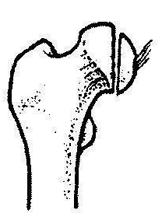
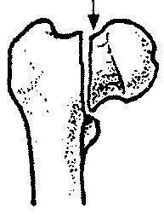
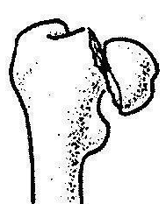
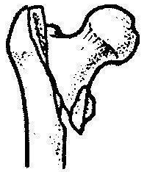
Классификация
ППОБК
внутрисуставные
внесуставные
распространяющиеся на суставную поверхность
внутрикапсульные
не распространяющиеся на суставную поверхность
внекапсульные

Slide 9
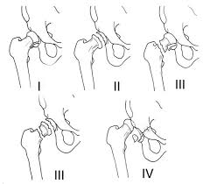
Классификация переломов головки бедренной кости
Для систематизации переломов головки бедренной кости, по данным литературы, наиболее часто используют классификацию Pipkin
I тип – переломы головки БК,
дистальнее ямки головки бедренной кости
II тип – переломы головки БК,
проксимальнее ямки головки бедренной кости
III тип – переломы головки БК,
сочетающиеся с переломом шейки бедренной кости
IV тип – переломы головки БК,
сочетающиеся с переломом вертлужной впадины

Slide 10
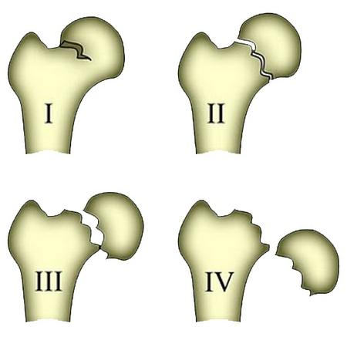
Классификация переломов шейки бедренной кости Garden
В основе классификации переломов ШБК Garden лежит степень и характер смещения отломков .
I тип – неполные, вколоченные,
вальгусные переломы
II тип – вальгусные, завершенные,
стабильные
III тип – варусные переломы
с небольшим смещением
IV тип – варусные переломы
со значительным смещением

Slide 11
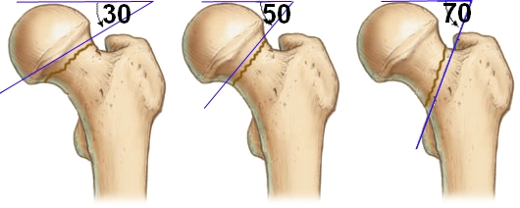
Классификация переломов шейки бедренной кости Pauwels
В основе еще одной популярной классификации переломов ШБК, классификации Pauwels, лежит направление или угол линии перелома по отношению к горизонтальной плоскости (рис. 3):
I тип – угол линии перелома с горизонталью до 30°
II тип – угол линии перелома с горизонталью до 50°
III тип – угол линии перелома с горизонталью до 70°

Slide 12
Переломы типа I или II согласно классификации Garden (вальгусные или вколоченные без смещения) или I типа по классификации Pauwels характеризуются высокой степенью стабильности и минимальными нарушениями кровоснабжения головки БК, что является благоприятным с точки зрения прогноза в отношении консолидации перелома и обосновывает выбор в пользу металлостеосинтеза при определении тактики хирургического лечения Переломы типа Garden III-IV, Pauwels II-III имеют нестабильный характер, кровоснабжение проксимального отломка, как правило, полностью нарушено

Slide 13
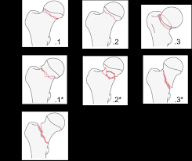
Классификация переломов шейки бедренной кости АО/OTA
Согласно классификации АО/OTA, переломы ШБК имеют кодировку 31В и разделены на 3 типа - В1, В2, В3, которые, в свою очередь, в зависимости от тяжести перелома, подразделяются на 3 подгруппы.
B1 тип – субкапитальный перелом
B2 тип – тансцервикальный перелом
B3 тип – базицервикальный перелом

Slide 14
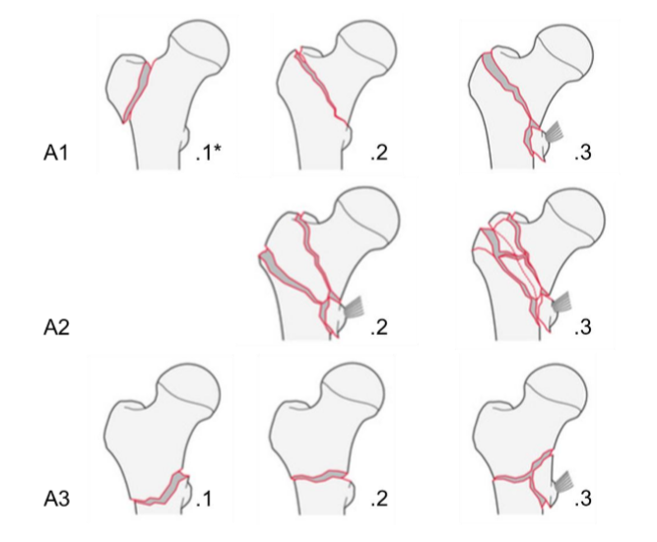
Вертельные переломы
К внекапсульным переломам относят чрезвертельные, межвертельные и подвертельные переломы. Согласно классификации АО/OTA , чрезвертельные переломы имеют кодировку 31A и разделены на 3 типа - А1, А2, А3, которые, в свою очередь, в зависимости от тяжести перелома, подразделяют на 3 подгруппы
А1 простые двухфрагментарные переломы с хорошей костной опорой по медиальному кортикальному слою
А2 многооскольчатые с множественными переломами медиального и дорзального кортикальных слоев
А3 латеральный кортикальный слой сломан
( реверсивный тип перелома)

Slide 15
Поступление в приемное отделение
Необходимый объем клинического и лабораторного обследования в ПО:
Измерение температуры тела;
Измерение АД, ЧСС;
Клинический, биохимический анализ крови, общий анализ мочи, коагулограмма.
ЭКГ ЭхоКГ рутинно не назначают. ЭхоКГ может быть рекомендована лишь при наличии острой сердечно-сосудистой патологии (немотивированная одышка в покое; гипотензия, не купирующаяся инфузионной терапией, требующая назначения вазопрессоров; нарушения кровоснабжения миокарда по данным ЭКГ; подозрение на ТЭЛА) [24]. ЭхоКГ выполняют только по назначению терапевта и/или кардиолога. Причина проведения ЭхоКГ в обязательном порядке должна быть отражена в истории болезни. Уровень убедительности рекомендации 1 (уровень доказательности – А)

Slide 16
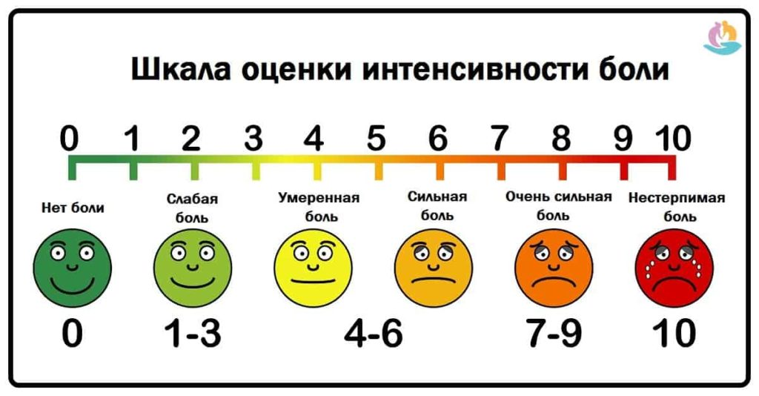
Оценка интенсивности болевого синдрома с использованием визуально-аналоговой шкалы боли;
Рентгенологическое исследование грудной клетки, таза обзорное, бедренной кости на стороне травмы. В связи с тем, что частота рентгенонегативных переломов ШБК составляет 3-4%, при несоответствии клинических и рентгенологических данных должна быть проведена КТ.
При поступлении должно быть выполнено ультразвуковое исследование сосудов нижней конечности (при круглосуточной доступности метода). При отсутствии круглосуточной доступности метода, УЗДГ исследование может быть выполнено в течение 48 часов после поступления в стационар (кроме случаев обязательного выполнения УЗДГ: давность травмы свыше 24 часов, высокий риск ТЭЛА.

Slide 17
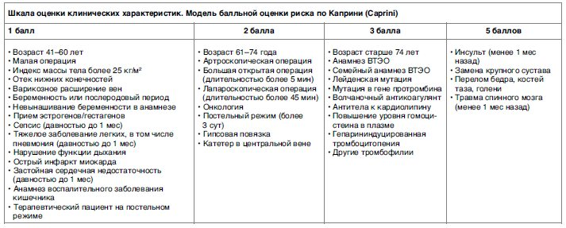
Дежурный травматолог проводит оценку следующих параметров, с обязательным указанием результатов в истории болезни:
Соматического статуса;
Интенсивности болевого синдрома;
Риска тромбоза вен и риска ТЭЛА. Полноценная оценка состояния пациента с ППОБК должна быть проведена как можно быстрее, предпочтительно в течение одного часа с момента поступления в приемное отделение стационара, но не более 2 часов. После подтверждения ППОБК методами лучевой диагностики, пациент должен быть госпитализирован в стационар.

Slide 18
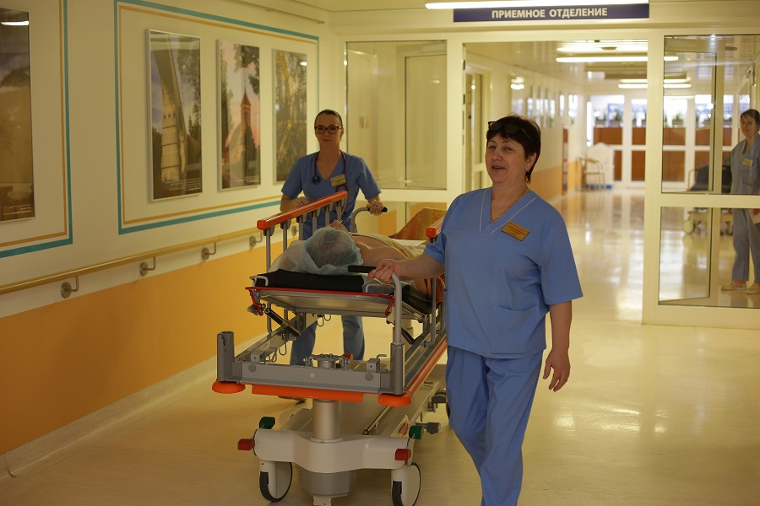
Неотложные консультации специалистов в предоперационном периоде.
Консультация терапевта.
Консультация анестезиолога-реаниматолога.
Консультация невролога - при наличии неврологических нарушений (нарушение сознания, нарушение речи, парез или плегия конечностей).
Консультация сосудистого хирурга - при выявлении тромбоза сосудов нижней конечности или признаках артериальной недостаточности.

Slide 19
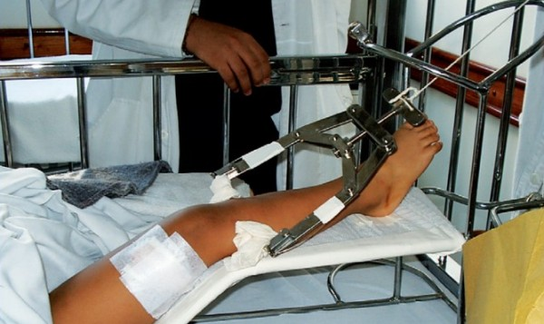
Скелетное вытяжение
Пациентам старше 50 лет скелетное вытяжение не накладывают (исключением являются подвертельные переломы). Ряд исследований и мета-анализ исследований , в которых сравнивались результаты лечения пациентов старше 50 лет с ППОБК, с применением и без применения скелетного вытяжения в предоперационном периоде, показали отсутствие каких либо различий в интенсивности болевого синдрома и преимуществ наложения скелетного вытяжения у пациентов с ППОБК старше 50 лет.
Важно отметить, что скелетное вытяжение провоцирует развитие делириозного синдрома у пожилых пациентов .

Slide 20
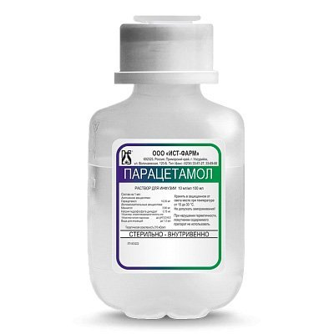
Анальгезия
1- 3 балла по шкале ВАШ - анальгезия не требуется.
4 - балла по шкале ВАШ - парацетамол по 1 г внутривенно инфузионно в течение 15 мин 2– 3 раза в сутки и НПВС (кеторолак по 30 мг внутримышечно 2 раза в сутки).
5 - 6 баллов по шкале ВАШ - НПВС (кеторолак по 30 мг внутримышечно 2–3 раза в сутки) + парацетамол по 1 г внутривенно инфузионно в течение 15 мин 3–4 раза в сутки и/или опиоидный анальгетик (трамадол по 100 мг внутримышечно или внутривенно 2–3 раза в сутки; промедол по 20 мг 2 раза в сутки внутримышечно).
7 и более баллов по шкале ВАШ –
опиоидные анальгетики группы
морфина (морфин подкожно 10 мг,
максимальная суточная доза 20 мг).

Slide 21
Предоперационный период
Длительность предоперационного периода должна быть минимизирована (наиболее оптимальна - 6-8 часов с момента поступления в стационар, у пациентов данностью травмы менее 24 часов) и не должна превышать 48 часов. Необходимо учитывать, что выполнение эндопротезирования в ночное время приводит к увеличению числа осложений, поэтому операции эндопротезирования должны выполняться только в дневное время, подготовленными бригадами
Проведение анестезии возможно по истечении 6 часов после приема пищи, и двух часов после приема жидкости (все окрашенные жидкости относятся к пище)
Для решения вопроса о тактике лечения пациентов при нижеперечисленных состояниях показано: - Острый коронарный синдром (нестабильная стенокардия, острый инфаркт миокарда) – консультация кардиолога. - Тяжелые нарушения ритма и проводимости сердца (АВ блокада II-III ст., тахиформа фибрилляции предсердий свыше 120 в мин.) – перевод в отделение интенсивной терапии для стабилизации состояния.

Slide 22
--Декомпенсация сахарного диабета (глюкозурия, кетонурия) – перевод в отделение интенсивной терапии, консультация эндокринолога.
- Сенильные психозы (агрессия к окружающим, утрата навыков самообслуживания, галлюциноз, бредовые расстройства) – консультация психиатра.
- Наличие острой хирургической патологии – консультация хирурга. - Венозные тромбозы с эпизодом ТЭЛА – консультация сосудистого хирурга.
- Хроническая почечная недостаточность, требующая экстракорпоральной детоксикации – консультация нефролога для проведения операции в междиализный период (не менее 6 часов от последней процедуры).
- Острая анемия, сопровождающаяся снижением уровня гемоглобина ниже 70-80 г/л – перевод в отделение интенсивной терапии, трансфузия (переливание) донорской крови и/или эритроцитсодержащих компонентов. При хронической анемии трансфузия (переливание) донорской крови или эритроцитсодержащих компонентов назначается только для коррекции дыхательной и/или сердечно-сосудистой недостаности, обусловленных анемией и не поддающихся основной патогенетической терапии

Slide 23
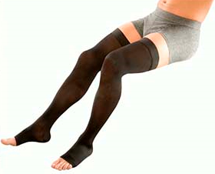
Тромбопрофилактика
К немедикаментозным средствам профилактики ВТЭО можно отнести:
Эластическую и/или перемежающуюся последовательную пневматическую компрессию нижних конечностей.
Ранняя мобилизацию и активизацию больного.
Лечебную физкультуру.

Slide 24
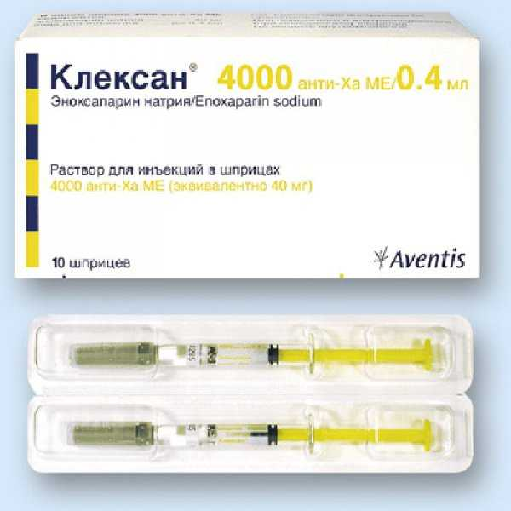
Рекомендуемые дозы, кратность и способ введения антикоагулянтов для профилактики при высокой степпени риска развития ВТЭО при консервативном лечении и в предоперационном периоде
Бемипарин натрия - Подкожно 3500 ME один раз в сутки
Далтепарин натрия - Подкожно 5000 ME один раз в сутки
Надропарин кальция - Подкожно: при массе тела до 70 кг 3800 МЕ (0,4 мл); при массе тела 70 кг и больше – 5700 ME (0,6 мл) один раз в сутки
Эноксапарин натрия - Подкожно 40 мг
один раз в сутки
Парнапарин натрия - Подкожно 0,4 мл
(4250 анти-Ха МЕ) один раз в сутки
Нефракционириванный гепарин - Подкожно
по 5000 ЕД 3 раза в сутки

Slide 25
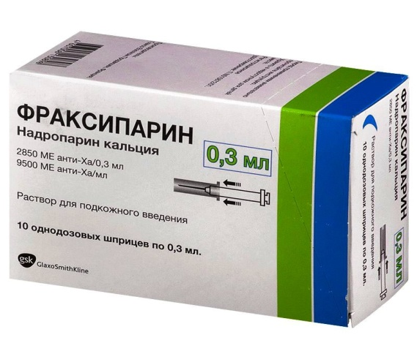
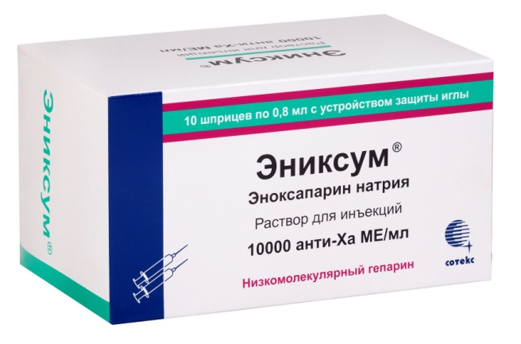
Рекомендуемые дозы и режим введения антикоагулянтов для профилактики ВТЭО при оперативном лечении пациентов
Нефракционированный гепарин
Подкожно 5000 МЕ за 4-6 часов до операции, затем 5000 МЕ через 6-8 часов после операции, далее по 5000 МЕ 3 раза/сут.
Надропарин кальция
Подкожно 38 МЕ/кг за 12 часов до операции, 38 МЕ/кг через 12 ч после окончания операции, затем 38 МЕ/кг 1 раз/сут на 2-е и 3-е сутки после операции, с 4-х суток после операции доза может быть увеличена до 57 МЕ/кг 1 раз/сут.
Эноксапарин натрия
Подкожно 40 мг за 12 часов до операции или через 12-24 часа после операции, затем 40 мг 1 раз/сут.

Slide 26
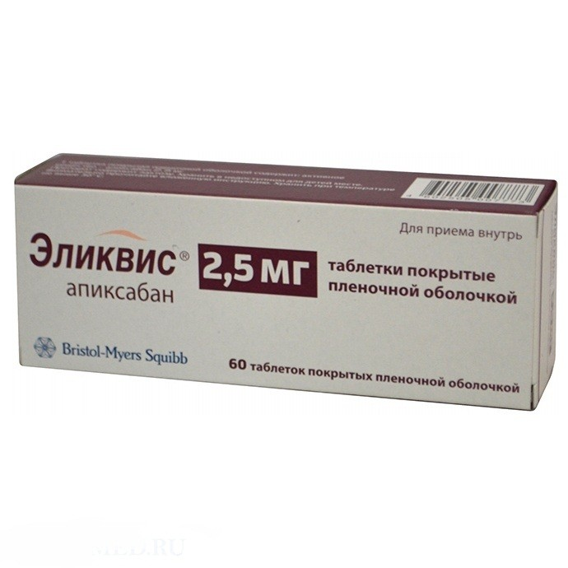
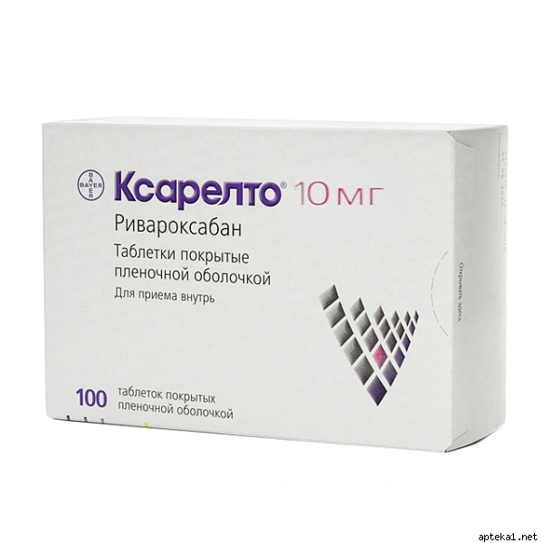
Апиксабан
Перорально 2.5 мг 2 раза/сут, первая доза через 12-24 часа после операции.
Ривароксабан
Перорально по 10 мг 1 раз в сутки; первая доза после достижения гемостаза, не раньше, чем через 6-10 часов после завершения операции

Slide 27
Перевод пациента на непрямые антикоагулянты (НАК) (Варфарин)
НАК применяют для продления курса тромбопрофилактики после парентеральных антикоагулянтов, доза подбирается индивидуально каждому пациенту под контролем уровня МНО. Продолжительность всего курса приема антикоагулянтов – до активизации пациента, но не менее чем 10-12 недель после операции эндопротезирования тазобедренного сустава или остеосинтеза БК. Перевод пациентов с НМГ на Варфарин начинают с 7-х суток после операции (на фоне парентерального введения гепаринов): препарат назначают в дозе 5 мг (2 таблетки) 1 раз в сутки в одно и то же время суток (вечером после ужина). На 9-е сутки после операции (3-е сутки от начала приема варфарина) проводят контроль МНО (Приложение 13). В дальнейшем, после перевода пациета на терапию Варфарином, необходимо осуществлять контроль эффективности НАК путем исследования МНО 1 раз в 2 недели.

Slide 28
Периоперационная антибиотикопрофилактика
Основными препаратами для периоперационной антибиотикопрофилактики инфекции в области хирургического вмешательства при проведении хирургического лечения пациентов с ППОБК являются цефалоспорины 1 поколения (цефазолин), при анафилактоидных реакциях в анамнезе – гликопептиды (ванкомицин), линкозамины (клиндамицин). Цель ПАП – создание в кровотоке и тканях концентрации антибиотика, достаточной для предотвращения колонизации микроорганизмов, с учетом возможного развития резистентности у микроорганизмов. Выбор антибиотиков должен осуществляться с учетом рекомендаций клинического фармаколога медицинской организации. - Введение антибиотика осуществляется за 30-40 мин до начала оперативного вмешательства, за исключением профилактики с использованием ванкомицина, осуществляемой капельно, в течение 60 мин. Начинают введение за 1,5 часа до начала оперативного вмешательства. - При длительных операциях интраоперационно выполняют повторное введение разовой дозы антибиотика в зависимости от используемого препарата. - Любая операция при ППОБК – показание для профилактики инфекции в области хирургического вмешательства. - Продолжительность ПАП – 24 часа [1]

Slide 29
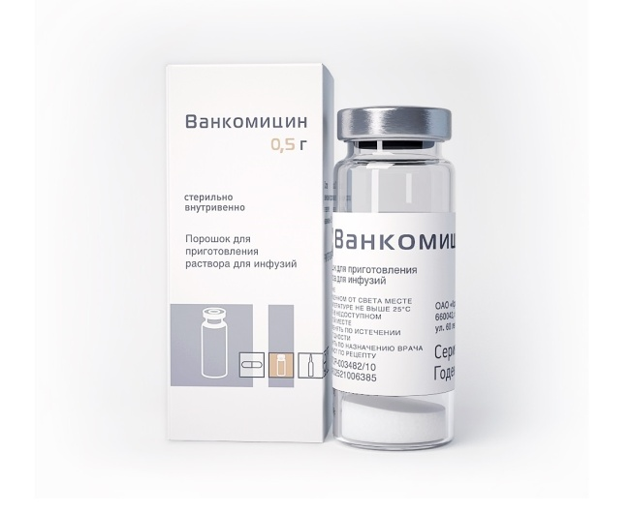
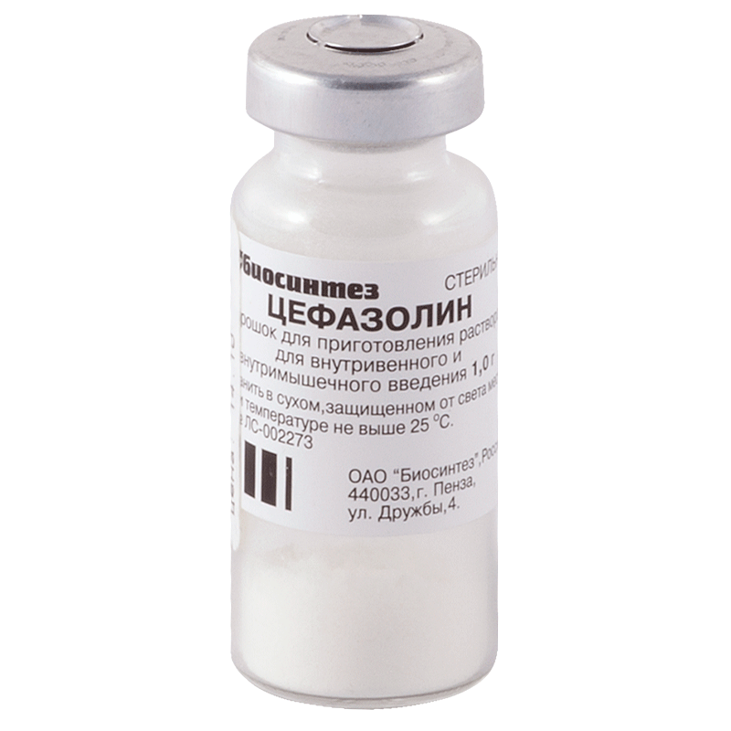
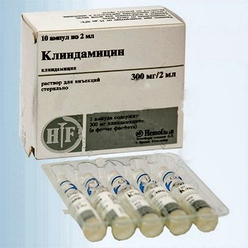
Цефазолин 2,0 г, в/в
Ванкомицин 1,0 г, в/в
Клиндамицин 0,9 г, в/в
Парентеральные антибиотики могут быть введены в виде однократной дозы непосредственно перед операцией. При длительных (более 4х часов) операциях следует дополнительно вводить дозу антибиотика каждые 4-8 ч в течение операции. **В стационарах, где MRSA часто вызывают раневую инфекцию, или для пациентов с аллергией на цефалоспорины или пенициллины. Профилактическое назначение антибиотиков, как правило, оказывается неэффективным в тех ситуациях, когда сохраняется высокая вероятность повторной контаминации тканей в послеоперационном периоде, например: ➢ у пациентов с трахеостомой; ➢ интубированных пациентов; ➢ у пациентов с постоянным мочевым катетером; ➢ у пациентов с катетерами, установленными в центральное венозное русло.

Slide 30
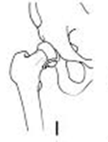
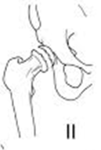
Хирургическое лечение
Переломы головки бедренной кости Pipkin I-IV
Если имеется вывих, он должен быть устранен в экстренном порядке. Наилучшим образом это достигается под общей анестезией с мышечной релаксацией.
При переломах головки дистальнее ямки головки бедренной кости (Pipkin I) - удаление фрагмента головки.
При переломах проксимальнее ямки головки бедренной кости (Pipkin II) - остеосинтез фрагментов головки при помощи канюлированных компрессирующих винтов с возможностью субхондрального их погружения.

Slide 31
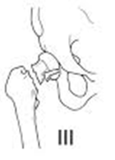
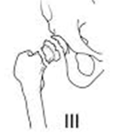
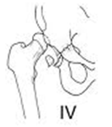
При переломах головки, сочетающихся с переломами шейки бедренной кости (Pipkin III), - первичноe ТЭТС.
При переломах головки бедренной кости, сочетающихся с переломами вертлужной впадины (Pipkin IV), выбор метода лечения определяется типом перелома головки БК. При переломах головки дистальнее ямки головки бедренной кости производят удаление фрагмента головки и остеосинтез фрагментов вертлужной впадины. При переломах проксимальнее ямки головки БК выполняют остеосинтез фрагментов головки и вертлужной впадины.

Slide 32
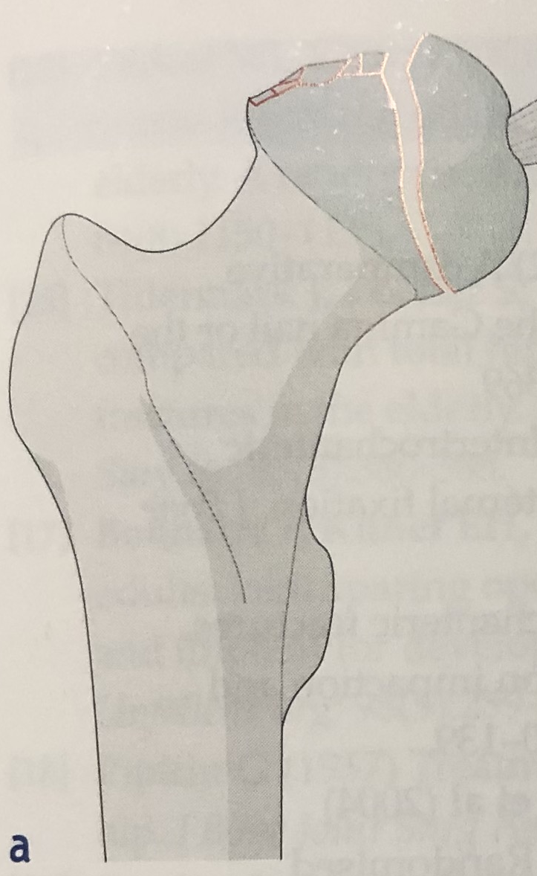
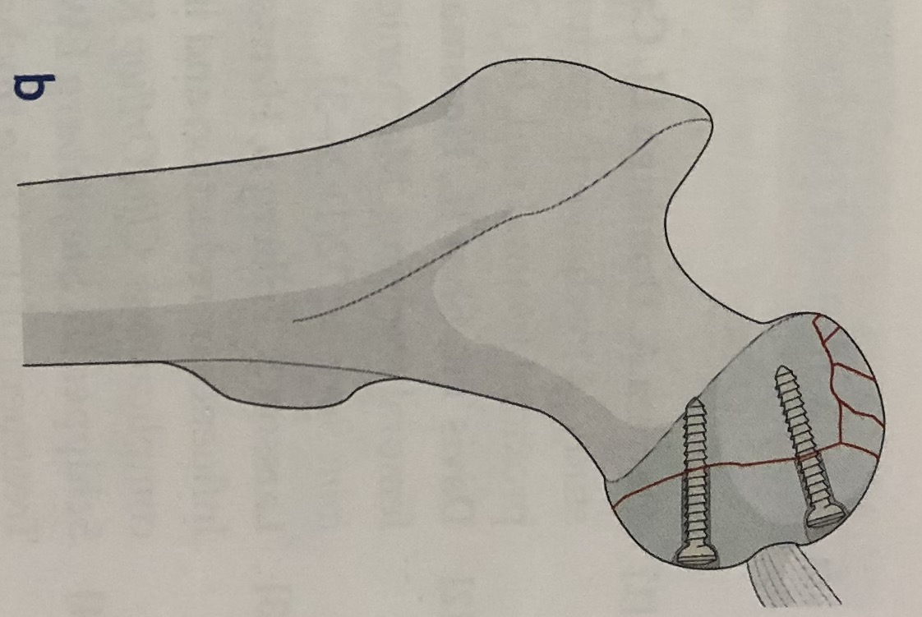
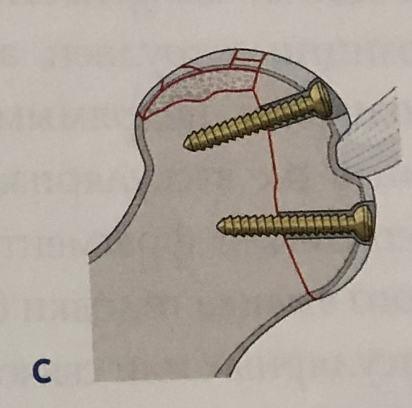

Slide 33
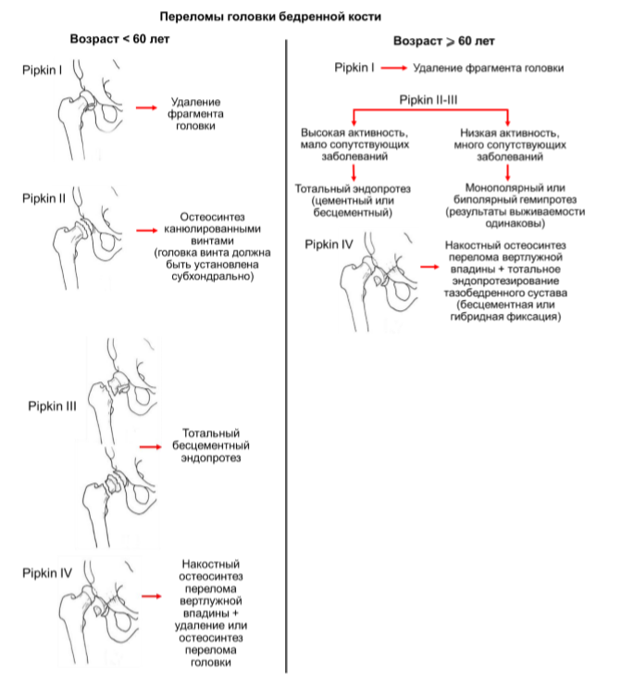

Slide 34
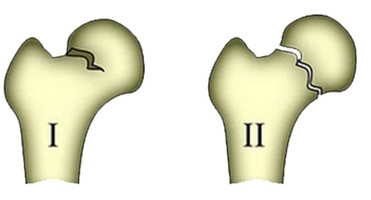
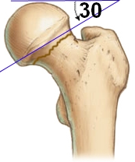
Медиальные переломы GardenI-II, Pauwels I
К переломам ШБК типа Garden I-II (Pauwels I) относят вколоченные переломы с вальгусным смещением и переломы без смещения отломков. Эти типы переломов ШБК характеризуются благоприятным прогнозом консолидации отломков ввиду их стабильности и минимальных нарушений кровоснабжения головки БК . Тем не менее высокий (31%) риск вторичных смещений обусловливает применение активной хирургической тактики с остеосинтезом костных фрагментов

Slide 35
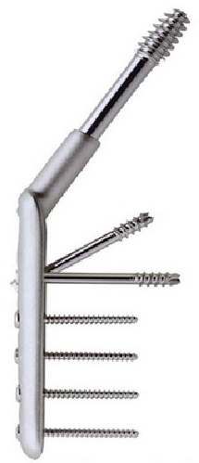
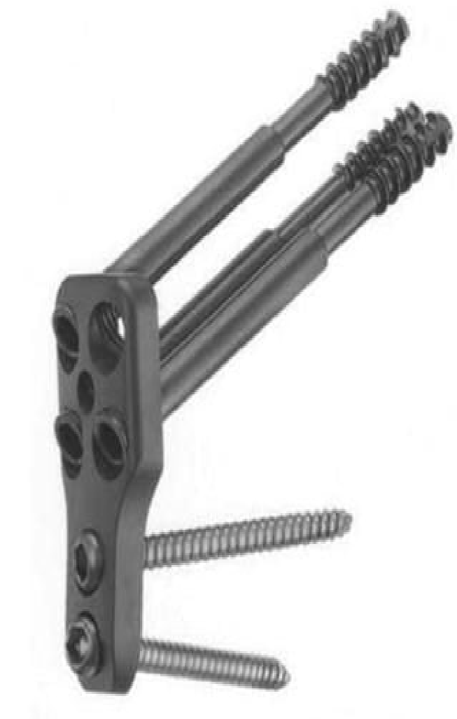
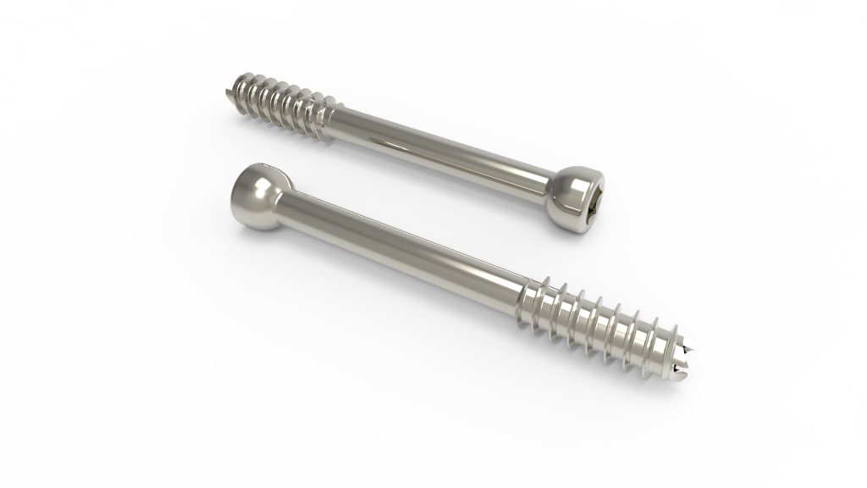
При остеосинтезе преломов ШБК типов Garden I и II возможно использовать и спонгиозные канюлированные винты с шайбами и моноаксиальный экстрамедуллярный фиксатор DHS, однако эффективность этих фиксаторов уступает телескопическим винтам с угловой стабильностью

Slide 36
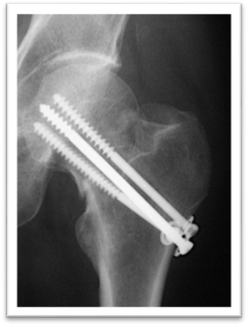
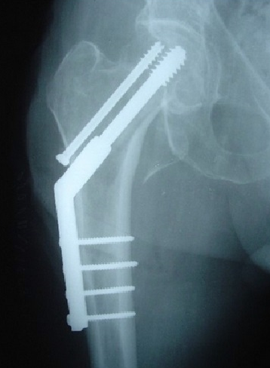
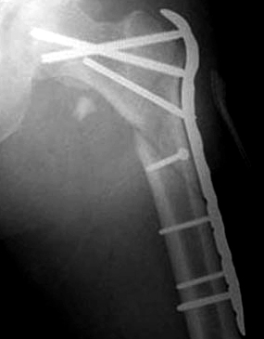

Slide 37
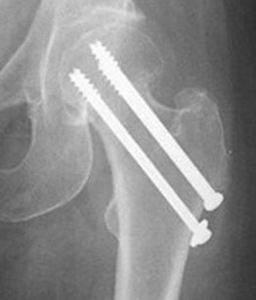
Канюлированные винты
Контроль репозиции и положения винтов под контролем ЭОП в двух проекциях.
1)Винты должны проходить в шейке и параллельно ей.
2)Винты должны быть введены строго параллельно друг другу.
3)Резьбовая часть винта должна быть за линией перелома.
4)При установке винтов должны использоваться шайбы

Slide 38
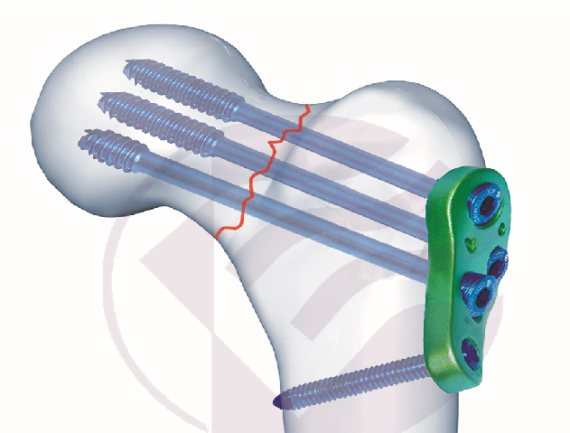
Телескопические винты с угловой стабильностью
Контроль репозиции и положения винтов с использованием ЭОП в двух проекциях
Винты должны проходить в шейке и параллельно её продольной оси.
Резьбовая часть винтов должна быть расположена за линией перелома.

Slide 39
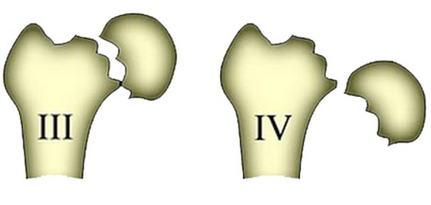
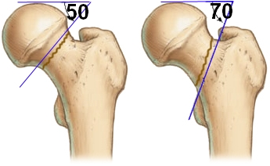
Медиальные переломы типа Garden III-IV (Pauwels II-III)
К медиальным переломам Garden III-IV (Pauwels II-III) относят переломы ШБК с неполным варусным и/или полным смещением с разобщением отломков. Такие переломы имеют неблагоприятный прогноз сращения вследствие нарушения кровоснабжения головки БК, однако у пациентов моложе 60 лет возможно выполнение остеосинтеза по экстренным показаниям.

Slide 40
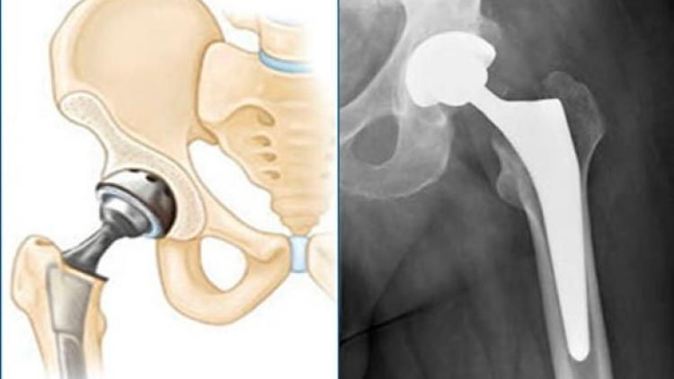
Остеосинтез у пациентов моложе 60 лет
Остеосинтез у пациентов старше 60 лет
использование :
1)трех параллельных винтов
2)системы динамического бедренного винт
3)телескопических винтов с угловой стабильностью
использование:
1)трех видов остеосинтеза применяемые у лиц до 60 лет.
2)эндопротезирование

Slide 41
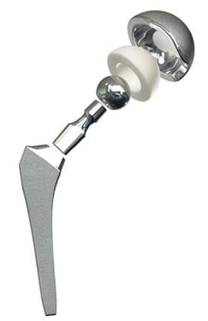
Эндопротезирование тазобедренного сустава
Тотальное эндопротезирование тазобедренного сустава (ТЭТС) при нестабильном переломе ШБК следует проводить пациентам, которые могут передвигаться самостоятельно, при отсутствии выраженных нарушений когнитивных функций. У пациентов старческого возраста, с выраженными когнитивными нарушениями преимущество имеет гемиэндопротезирование.
Сравнительная оценка результатов тотального и гемиэндопротезирования у пациентов с переломами ШБК старше 70 лет [83, 172] показала, что однополюсное эндопротезирование целесообразно выполнять лишь пациентам с низким уровнем двигательной активности, когнитивной дисфункцией, тяжелой соматической патологией. В то же время, представляется важным отметить, что гемиэндопротезирование, в сравнении с ТЭТС, характеризуется сокращением длительности операции, более низкой интраоперационной кровопотерей, низким риском вывихов эндопротез

Slide 42
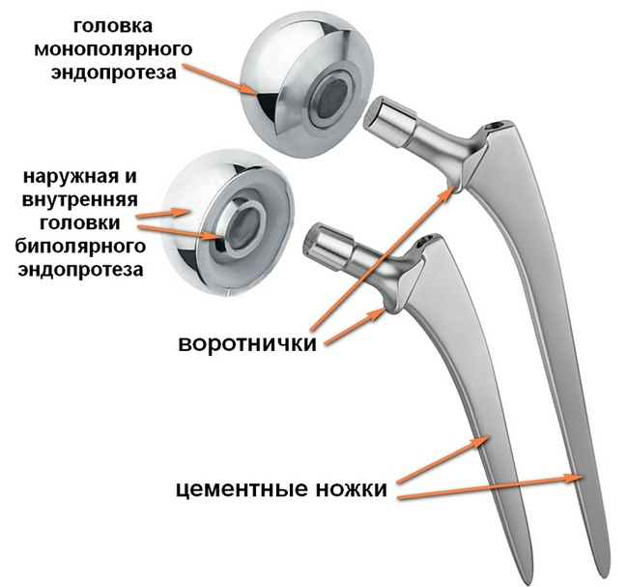
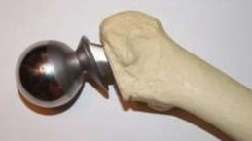
Сравнение монополярного и биполярного гемиэндопротезирования
Исследования показали, что как ранние, так и отдаленные результаты монополярного и биполярного гемиэндопротезирования у пациентов с нестабильными (со смещением) переломами ШБК не имеют принципиальных отличий.

Slide 43
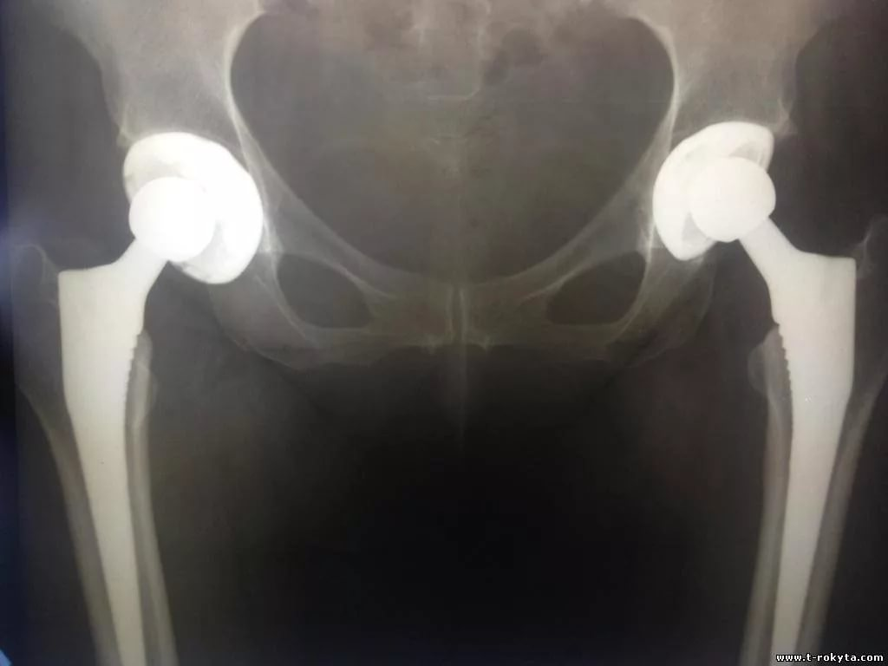
Целями имплантации вертлужного компонента эндопротеза при ТЭТБС являются:
сохранение центра ротации;
обеспечение угла инклинации вертлужного компонента в пределах 25-45°;
угол ацетабулярной антеверсии 15±10°; костное покрытие не менее 70% площади поверхности компонента.
Бедренный компонент эндопротеза:
сохранение длины конечности;
нейтральное положение в диафизе;
обеспечение толщины цементной мантии (при цементном типе фиксации) в пределах 2 мм.

Slide 44
Тип фиксации компонентов эндопротеза
Рандомизированные исследования не обнаружили существенного различия в результатах тотального эндопротезирования с различными типами фиксации компонентов, кроме некоторого превосходства цементного типа фиксации в функциональных результатах через год после операции и меньшей интенсивности болевого синдрома через 3 месяца, 1 и 2 года после операции. При использовании компонентов эндопротеза с бесцементной фиксацией у пациентов старше 70 лет - выше риск возникновения перипротезных переломов во время операциии и в послеоперационном периоде, ниже функциональные показатели через 6 недель.

Slide 45
Дренирование послеоперационной раны
Исследования, посвященных сравнительному изучению результатов эндопротезирования с и без активного дренирования послеоперационной раны, показали отсутствие различий между этими двумя группами (частоты развития инфекционных осложнений и возникновения послеоперационых гематом) . В тоже время эти анализы показали достоверно значимое увеличение числа гемотрансфузий при использовании дренажей. Других различий между двумя группами выявлено не было.

Slide 47
Стабильные чрезвертельные переломы
31А1.1n – изолированный перелом большого вертела;
31А1.1о – изолированный перелом малого вертела.
31А1.2 - двухфрагментарный чрезвертельный перелом.

Slide 48
Укладка пациента и доступ

Slide 49
Хирургическое лечение
Костные отломки при стабильных чрезвертельных переломах могут быть фиксированы как при помощи накостного фиксатора (DHS), так и с помощью ЦМФ (проксимального бедренного штифта). Конструкция которых позволяет трансформировать срезающие силы на линии перелома в силы межфрагментарной компрессии.
Динамический бедренный винт
Корректная репозиция на ортопедическом столе:
1)Закрытая репозиция
2)Восстановление длины сегмента 3)Восстановление ШДУ 4)Восстановление антеверсии шейки (10-15 гр)
Контроль репозиции и положения динамического винта в двух проекциях под контролем ЭОП

Slide 50
Проксимальный бедренный штифт
Целями операции являются:
Восстановление длины сегмента. Восстановление ШДУ.
Восстановление антеверсии шейки (10-15°).
Базовые требования к установке проксимального бедренного штифта:
Точка введения штифта в области верхушки большого вертела.
Контроль положения винта в шейке и головке БК при помощи ЭОП в двух проекциях.

Slide 51
Преимуществ одной методики над другой выявлено не было, однако установлено, что при фиксации стабильных чрезвертельных переломов при помощи DHS объем кровопотери и длительность операции были меньше, по сравнению с применением ЦМФ. Более того, в соответствии с обзором британского гайдлайна NICE, имплантация ЦМФ сопровождалась более высокой частотой как возникновения интраоперационных переломов БК, так и периимплантных переломом в отдаленном послеоперационном периоде.
Таким образом, в качестве метода выбора при лечении стабильных чрезвертельных переломов может быть рекомендован остеосинтез системой DHS.

Slide 52
Нестабильные чрезвертельные переломы
Перелом 31А1.3 – Простой (не оскольчатый) чрезвертельный перелом с интактной латеральной стенкой
31А2.2-3 – нестабильные чрезвертельные переломы, плоскость перелома начинается латерально со стороны большого вертела и заканчивается на медиальной кортикальной поверхности БК, формируя две или более линии излома, а также перелом в области малого вертела. Потеря задне-медиальной опоры в сочетании с многооскольчатостью в зоне латеральной стенки делают лечение этих переломов сложной задаче

Slide 53
Переломы подгруппы А3.1 называют реверсивными в связи с расположением плоскости перелома и типичным смещением костных отломков, связанным с особенностью прикрепления отводящих мышц бедра. Очень часто при этом типе перелома наблюдается раскол диафиза верхней трети БК, который не визуализируется на обычных рентгенограммах. Переломы подгруппы А3.2 и А3.3 имеют, в основном, поперечный характер и два и/или более фрагментов.
К подвертельным относятся переломы, локализующиеся в области между малым вертелом и линией, расположенной на 5 см ниже малого вертела, кодируются они как 32A/B/C (1-3).1 по классификации АО/OTA

Slide 54
Хирургическое лечение
При нестабильном характере чрезвертельного перелома предпочтительной является методика цефаломедуллярной фиксации. Для профилактики периимплантных переломов следует отдавать предпочтение установке версии цефаломедуллярного фиксатора длиной не менее 240 мм.

Slide 55
Имплантаты могут быть установлены в двух вариантах:
Динамическом, при котором после установки сохраняется подвижность шеечного элемента относительно штифта.
Статическом, при котором после установки шеечный элемент блокируется и становится неподвижным относительно интрамедуллярного штифта.
Особенностью консолидации нестабильных вертельных переломов является коллапс зоны перелома и возможное укорочение нижней конечности, поэтому для максимального сохранения топографо-анатомических соотношений у пациентов моложе 60 лет целесообразно выполнение внутрикостной фиксации цефаломедуллярным стержнем в статическом варианте. После установки цефаломедуллярного имплантата в статическом варианте нагрузка весом тела должна быть разрешена не ранее, чем через 8-10 недель после операции. Пациентам старше 60 лет показан динамический тип остеосинтеза.

Slide 57
Режимы нагрузки весом тела в послеоперационном периоде
Чрезвертельные, межвертельные, переломы:
у пациентов моложе 60 лет применяется статическая фиксация и разрешается нагрузка 15% веса тела сразу после операции. Полную нагрузку разрешают через 12 недель после операции;
у пациентов старше 60 лет применяется динамическая фиксация и разрешается полная нагрузка весом тела сразу после операции.
Переломы ШБК
после остеосинтеза переломов ШБК канюлированными винтами и динамическим бедренным винтом в течение 12 недель исключается нагрузка весом тела, после 12 недель разрешается дозированная нагрузка весом тела исходя из динамики консолидации перелома по данным рентгенографии и/или компьютерной томографии. При остеосинтезе телескопическими винтами с угловой стабильностью пациенту разрешается нагрузка 15% веса тела сразу после операции; - при эндопротезировании разрешается полная нагрузка весом тела сразу после операции.

Slide 58
Переломы головки бедренной кости
после удаления фрагментов головки бедренной кости при переломах Pipkin I нагрузка весом тела разрешается сразу после операции, уровень нагрузки зависит от болевого синдрома у пациента и подбирается индивидуально. -
после остеосинтеза при переломах Pipkin I,II,IV нагрузка весом тела исключается на срок 12 недель. После 12 недель разрешается дозированная нагрузка весом тела исходя из динамики консолидации перелома по данным рентгенографии и/или компьютерной томографии
после эндопротезирования при переломах Pipkin II-III разрешается полная нагрузка весом тела сразу после операции.
после эндопротезирования, сочетающегося с остеосинтезом перелома вертлужной впадины, нагрузка весом тела исключается на срок 12 недель. После 12 недель разрешается дозированная нагрузка весом тела исходя из динамики консолидации перелома вертлужной впадины по данным рентгенографии и/или компьютерной томографии

Slide 59
Спасибо за внимание!

